Slide 1
Khởi động

Slide 2
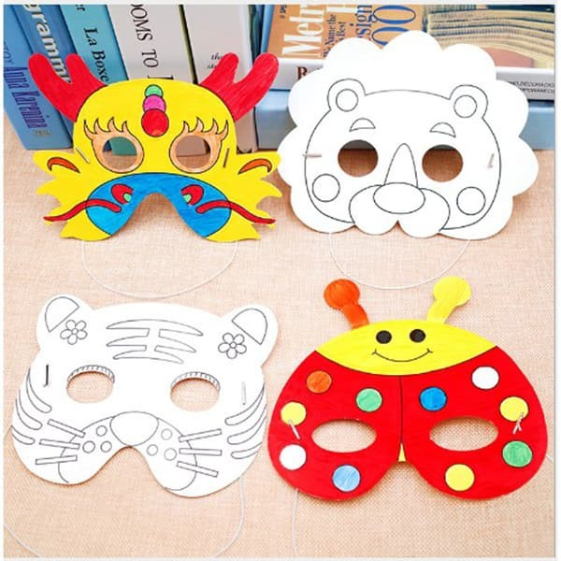
CHỦ ĐỀ 2: MÙA THU QUÊ EM
Bài 1 Mặt nạ Trung thu

Slide 3
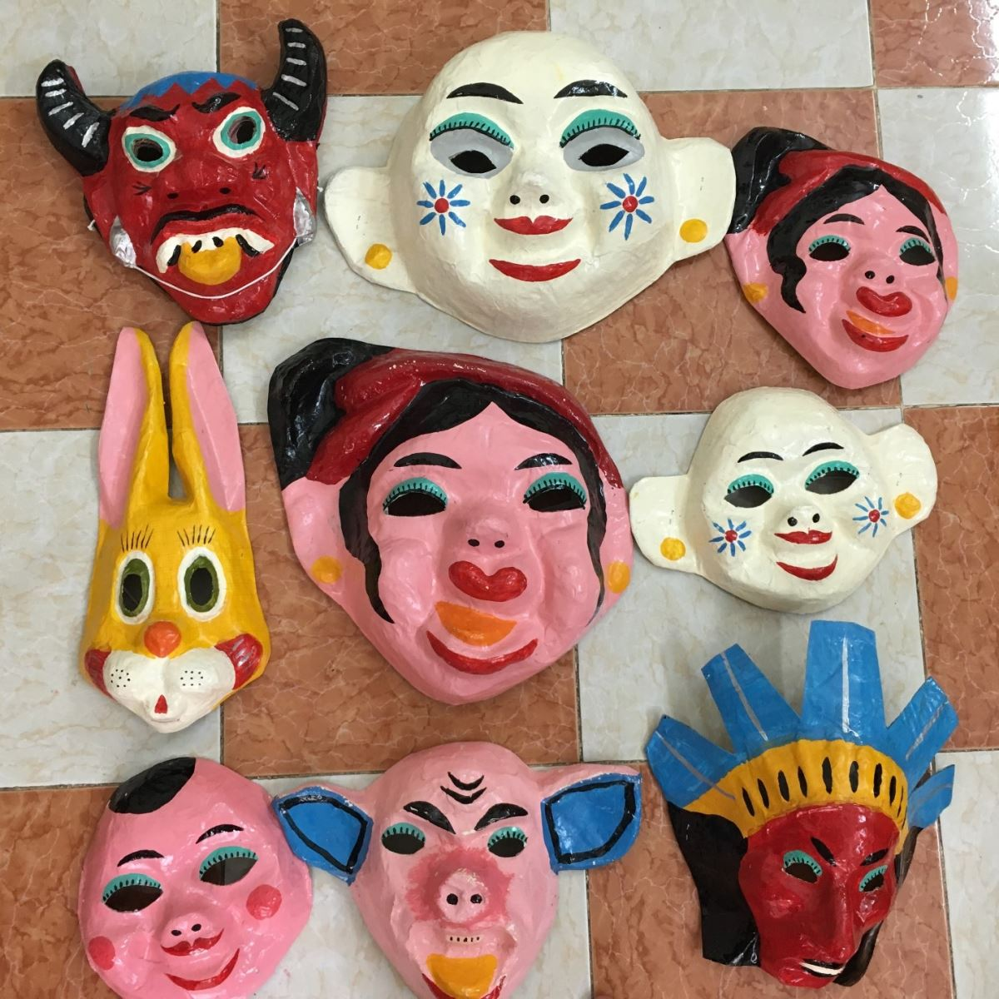
HOẠT ĐỘNG 1: KHÁM PHÁ
- Các mặt nạ trên được tạo ra từ chất liệu gì? Màu sắc như thế nào?
- Mặt nạ thường là những hình gì?
- Mặt nạ thường có những chi tiết nào?
- Nét biểu cảm trên mặt nạ có gì thú vị?
- Khuôn mặt trên được tạo ra từ chất liệu gì?

Slide 4
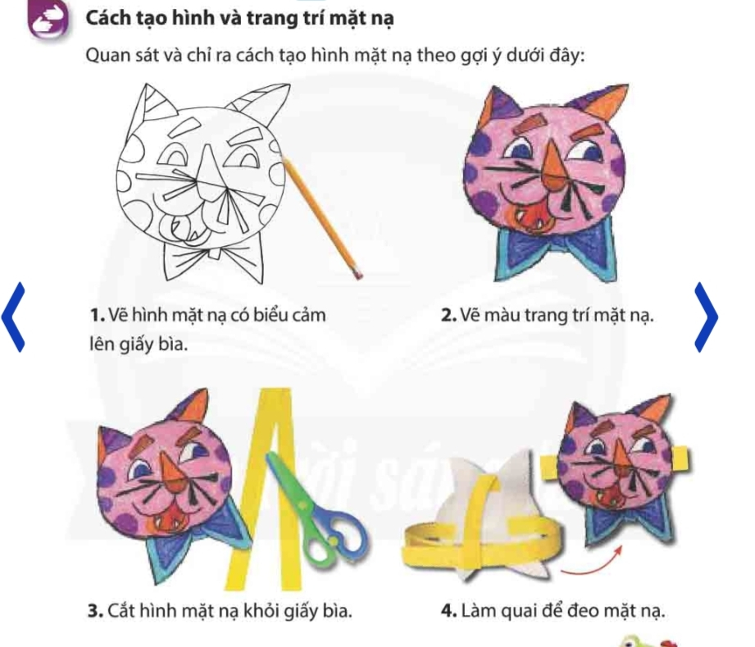
HOẠT ĐỘNG 2: KIẾN TẠO KIẾN THỨC KĨ NĂNG

Slide 5
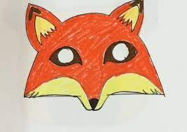
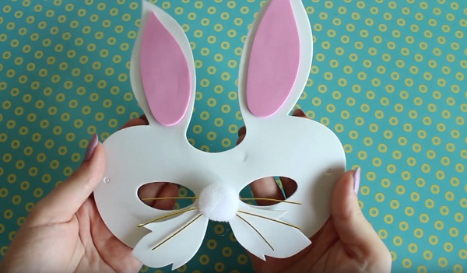
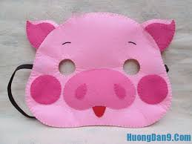
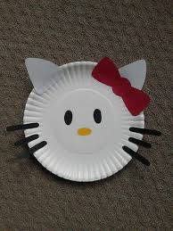
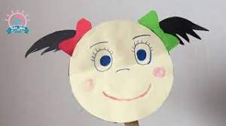
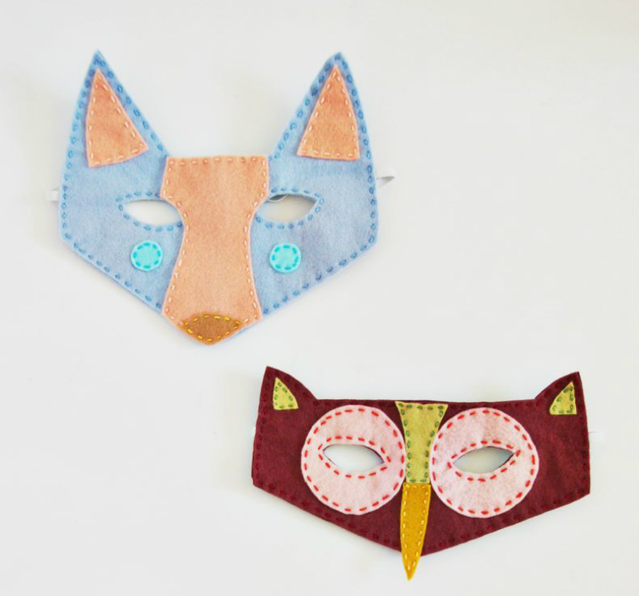
Bài tham khảo

Slide 6
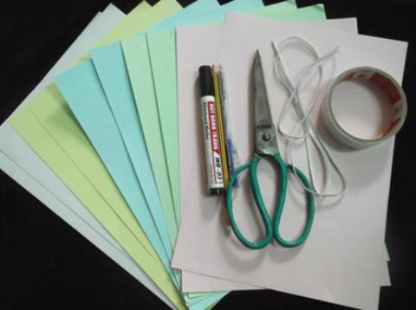
HOẠT ĐỘNG 3: LUYỆN TẬP SÁNG TẠO
Tạo hình mặt nạ từ vật liệu tìm được theo ý thích.

Slide 7
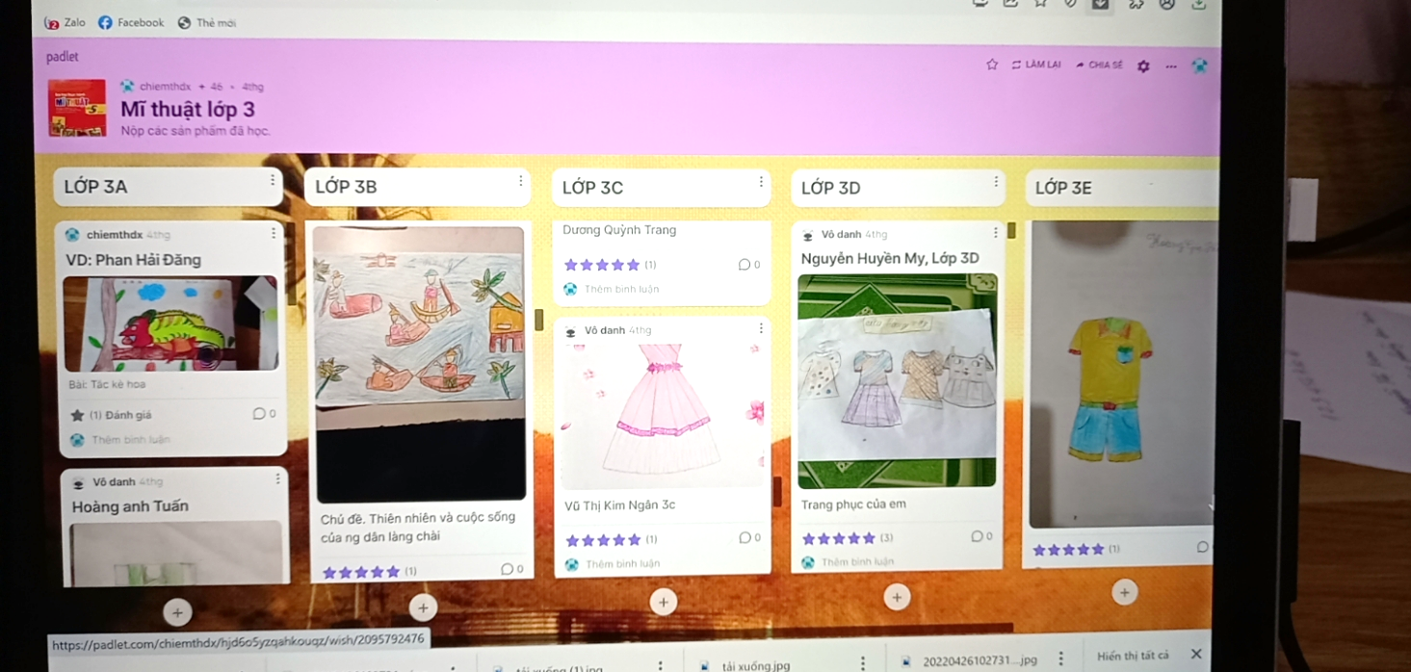
HOẠT ĐỘNG 4: PHÂN TÍCH - ĐÁNH GIÁ
https://padlet.com/chiemthdx/hjd6o5yzqahkouqz

Slide 8
Sắm vai theo sản phẩm mặt nạ
HOẠT ĐỘNG 5: VẬN DỤNG - PHÁT TRIỂN
-Mặt nạ em tạo hình là nhân vật gì?

Slide 9
Kính chúc các thầy cô giáo và các em Mạnh khỏe – Hạnh phúc

